Slide 1
Занятия факультатива
«Речь и культура общения»

Slide 2
Речь и ее значение в жизни
речь является важнейшим средством общения, средством обмена чувствами и мыслями между людьми;
речь является средством передачи и усвоения определенной информации, коллективного опыта человечества, т.е. служит целям познания мира;
речь является средством организации и планирования деятельности людей (в том числе коллективной);
речь является средством воздействия на мысли, чувства и поведение людей.

Slide 3
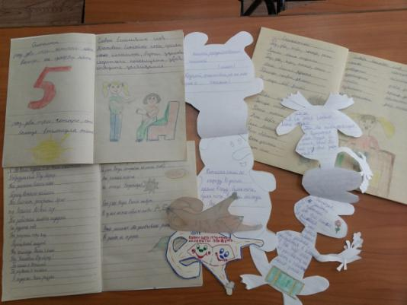
Текст
Конечная цель работы по развитию речи в школе - научить детей выражать связно свои мысли в устной и письменной форме, т.е. научить создавать текст, речевое произведение, высказывание.

Slide 4
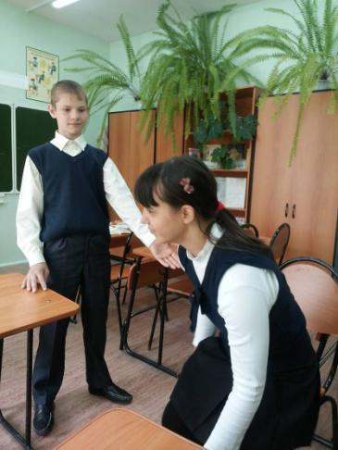
Культура общения

Slide 5
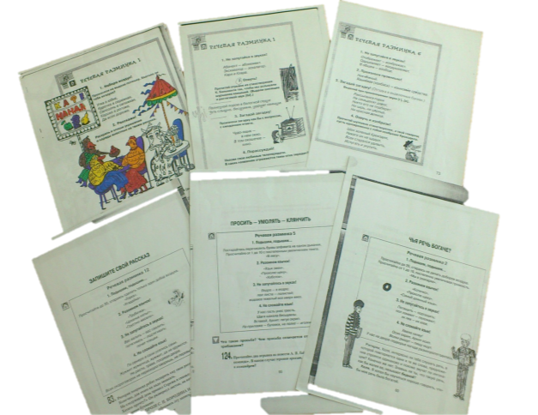
Речевая разминка:
Дыхательная гимнастика
Артикуляционная гимнастика

Slide 8
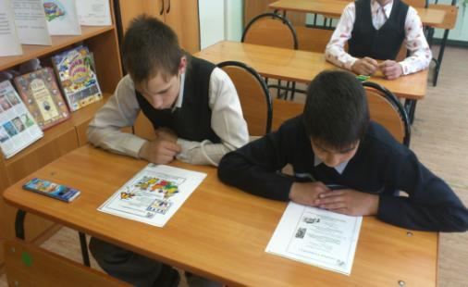

Slide 10
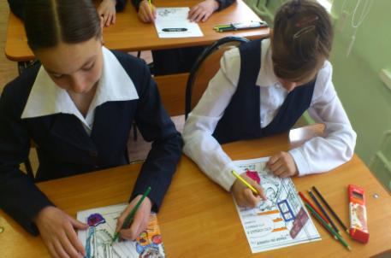
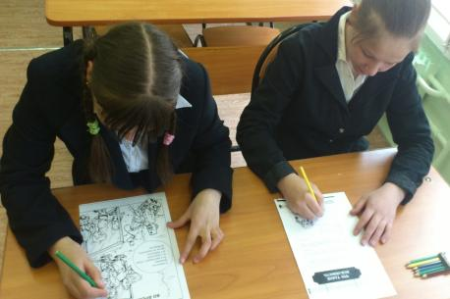

Slide 11
Инсценировки

Slide 12
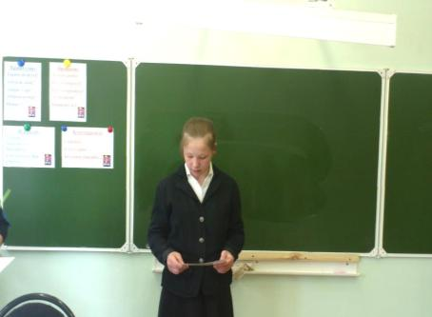
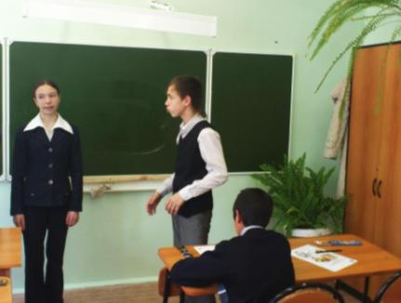
Разыгрывание речевых ситуаций

Slide 13
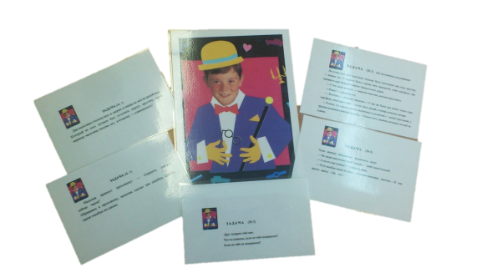
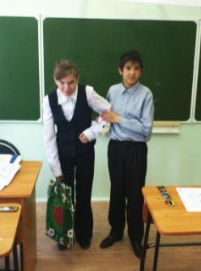
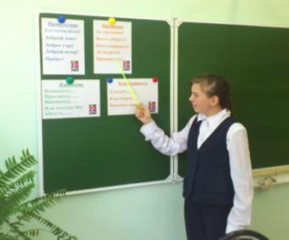
Культура общения

Slide 14
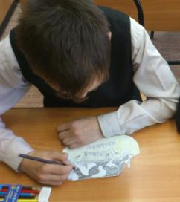
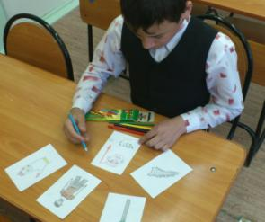
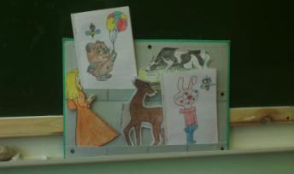
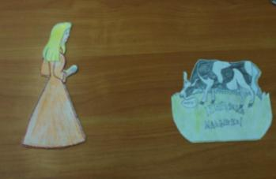
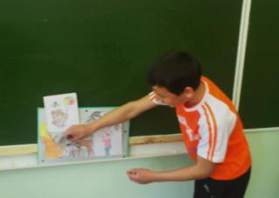
Наше творчество

Slide 15
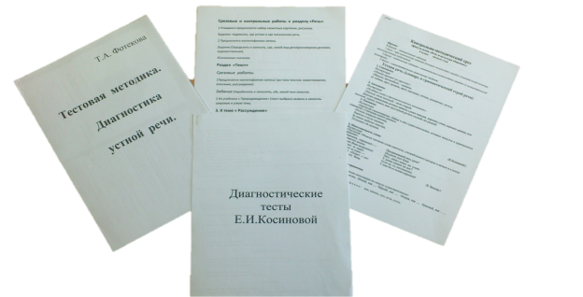
Мониторинг
Параметры | Начало года | Середина года | Динамика за полугодие | Конец года | Динамика за год
Устная речь (словарь и грамматический строй речи) | 1.3 | 2 | +0,7 | 2,5 | +1,2
Свойства устной речи | 1,6 | 1,8 | +0,2 | 2,7 | +1,1
Неязыковые средства общения | 2 | 2,5 | +0,5 | 3 | +1
Речевой этикет | 1,3 | 1,7 | +0,4 | 2,6 | +1,3

Slide 16
Факультатив
«Этика
речевого
общения»

Slide 17
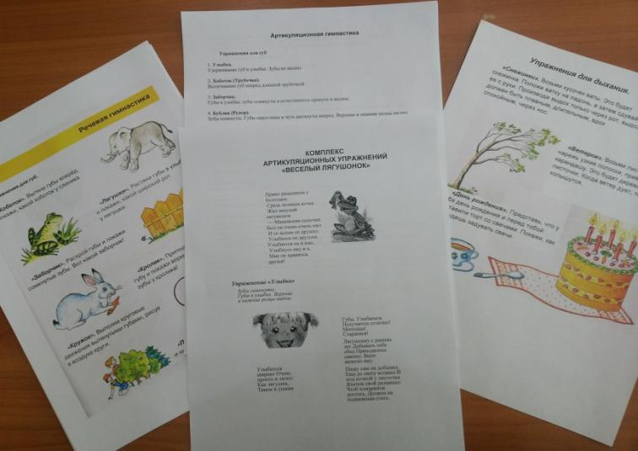
Речевая разминка

Slide 18
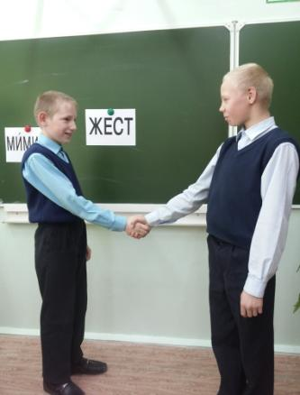
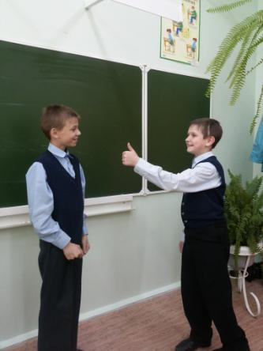
Моделирование и разыгрывание речевых ситуаций

Slide 19
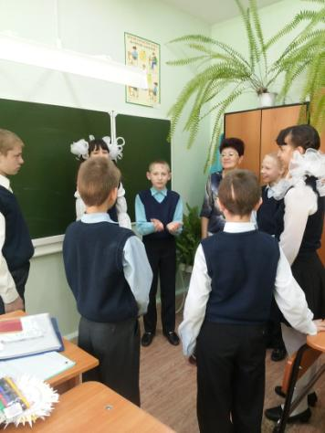
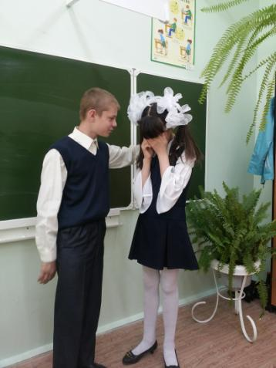
Инсценировки

Slide 20
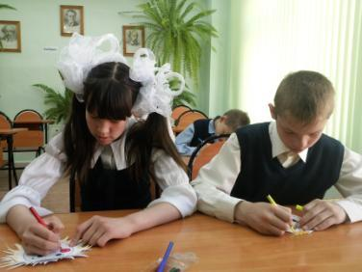
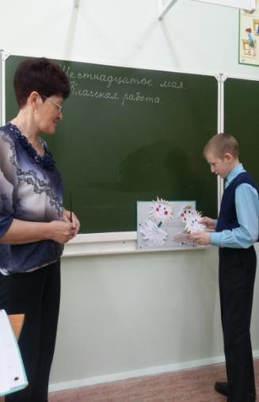
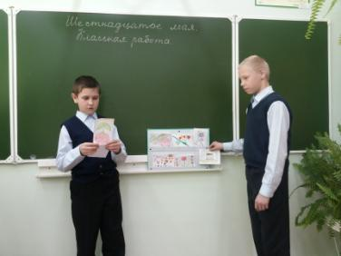
Наше творчество

Slide 21
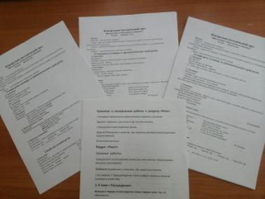
Мониторинг
Параметры | Начало года | Середина года | Динамика за полугодие | Конец года | Динамика за год
Устная речь (словарь и грамматический строй речи) | 1,1 | 1,4 | +0,3 | 2,3 | +1,2
Свойства устной речи | 1,3 | 1,8 | +0,5 | 2,7 | +1,4
Неязыковые средства общения | 1,5 | 2,5 | +1 | 2,5 | +1
Речевой этикет | 1.2 | 2,1 | +0,9 | 2,5 | +1,3
Средний балл | 1,3 | 1,9 | +0,6 | 2,5 | +1,2

